Slide 1
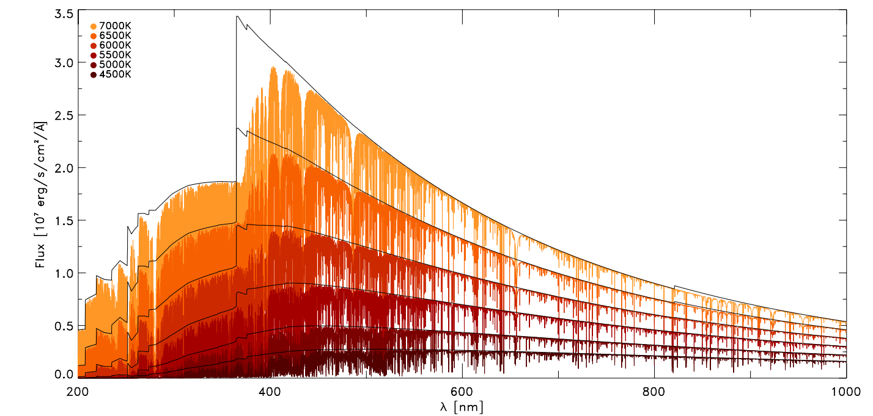
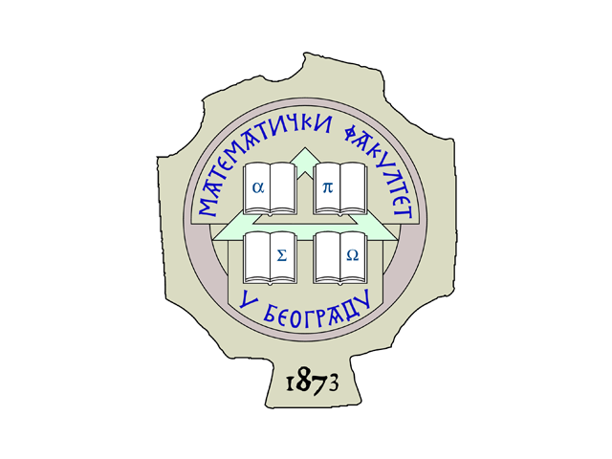


Teorija Zvezdanih Spektara
Lekcija 5: Momenti JPZ i modelovanje Atmosfera
Ivan Milić (MATF / KIS / AOB)
05/11/2024

Slide 2
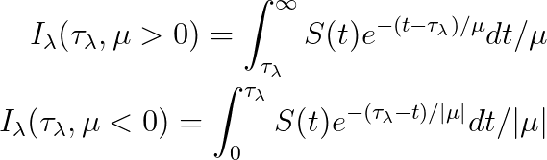
Podsetnik
Sada znamo da rešimo jednačinu prenosa ako su nam dati skala optičkih dubina i funkcija izvora, u bilo kom pravcu, za bilo koju dubinu u 1D plan-paralelnoj atmosferi.
Znamo i da lepo aproksimiramo funkciju izvora (Plankova f-ja, LTR) i da izračunamo neprozračnost (sistem Sahinih jednačina → Boltzmann → saberemo sve doprinose, b-f, f-f, itd.).
Mi smo, u principu, spremni da računamo spektre na osnovu datih modela zvezdanih atmosfera. 10 min podsetnik i diskusija

Slide 3
Dakle sada bi trebalo da možemo da razumemo ovaj plot
Magic et al. (2015) – ovo su spektri izračunati iz teorijskih zvezdanih atmosfera

Slide 4
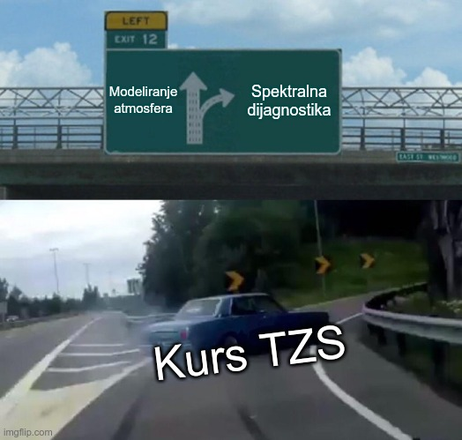
Sledeći korak – dve opcije
Zračenje interaguje sa materijom i utiče na strukturu zvezdane atmosfere. Uz neke dodatne aproksimacije možemo da nadjemo strukturu atmosfere za date zvezdane parametre
Zračenje (pre svega u spektralnim linijama) je osetljivo na različite parametre na različitim dubinama u atmosferi. Detaljno modeliranje spektralnih linija će nam omogućiti da zaključimo ove parametre
Tokom ostatka kursa ćemo se baviti sa oba aspekta!

Slide 5
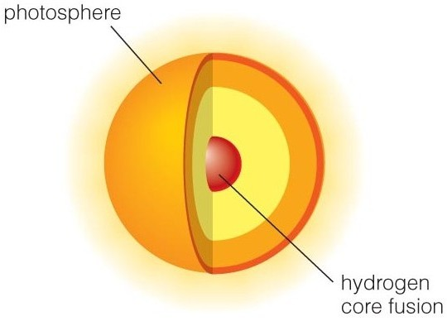
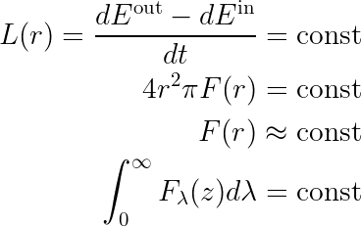
Prenos energije kroz zvezdu
Dimenzije atmosfere su mnogo manje od poluprečnika zvezde
Energija zvezdi nastaje u jezgru, van jezgra mora da važi zakon održanja energije!

Slide 6
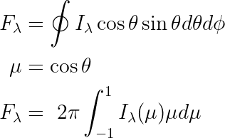
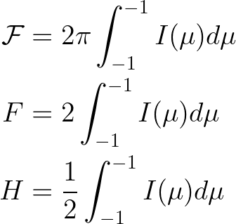
Specifični monohromatski fluks (gustina fluksa)
Količina energije transportovana kroz jediničnu površinu, u jedinici vremena po jedinici talasne dužine. Gledamo neto energiju.
Nekad ćete naći:
Fluks
Astrofizički fluks
Eddingtonov fluks

Slide 7
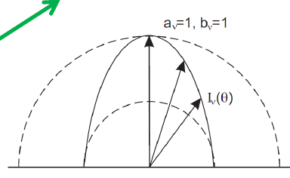

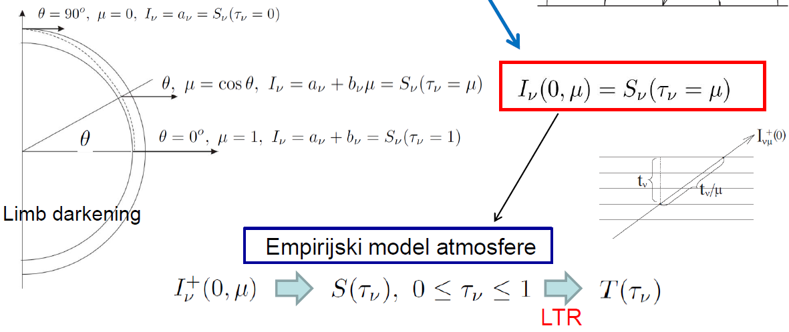
Nazad na Milne-Eddingtonovu aproksimaciju
Rešili smo JPZ u ME (Milne-Barbier-Unsold-ovoj) aproksimaciji, da dobijemo tzv. Eddington Barbier relaciju

Slide 8

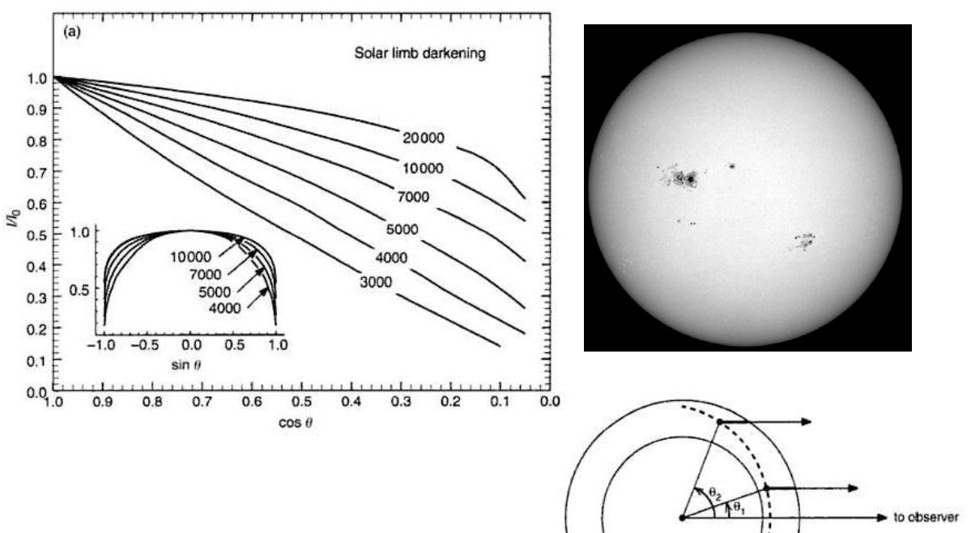
Mapiranje atmosfere po dubini
Ideja je da posmatranjem limb darkeninga zaključimo raspodelu temperature po dubini
U prvom koraku pretpostavljamo ME aproksimaciju, u drugom LTR

Slide 9
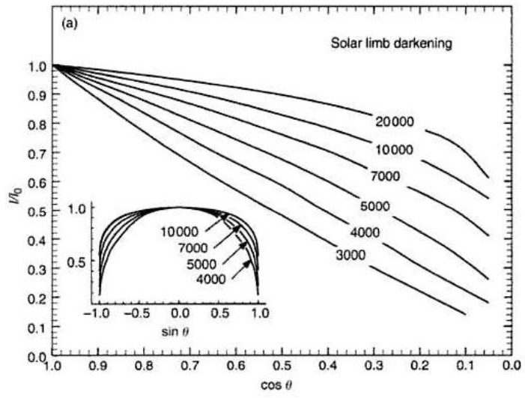
Limb darkening (potamnjenje ka rubu)
Limb darkening zavisi od talasne dužine, zašto? (tabla, podsetnik na model Sunčeve atmosfere)

Slide 10
Limb darkening (potamnjenje ka rubu)
Limb darkening zavisi od talasne dužine, zašto?
Koeficijent apsorpcije zavisi od talasne dužine
Funkcija izvora (Plankova funkcija) zavisi od talasne dužine: Setite se da je na većim talasnim dužinama funkcija izvora bila manje “strma” (vežbe od prošlog petka)
Gledanje istog objekta pod različitim uglovima i na različitim talasnim dužinama nam daje uvid u raspodelu temperature po dubini.
Ovo je tema koja će se provlačiti kroz ostatak kursa.

Slide 11
Milne-Eddingtonova aproksimacija za Fluks
Pod pretpostavkom linearne funkcije izvora, izračunajte izlazni fluks
Samostalan rad 5-6 min.

Slide 12
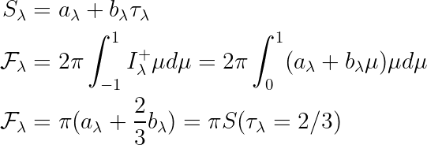
Milne-Eddingtonova aproksimacija za Fluks
Pod pretpostavkom linearne funkcije izvora, izračunajte izlazni fluks

Slide 13

“Siva Atmosfera”
Sve do sada izvedeno zavisi od talasne dužine (frekvencije). Možemo li nekako ustanovimo neku generalniju skalu dubina
Aproksimacija sive atmosfere pretpostavlja da radimo samo sa jednom talasnom dužinom koja (nadamo se dobro) opisuje atmosferu
Ovime opisujemo celokupan transport zračenja kroz zvezdanu atmosferu jednom talasnom dužinom
Ova aproksimacija je očigledno netačna, ali može da nam pruži uvid u to kakve strukture atmosfere imaju smisla
M-E relacija za fluks postaje:
Da li ova efikasna temperatura ima smisla? Pogledajte FALC model i ocenite!

Slide 14
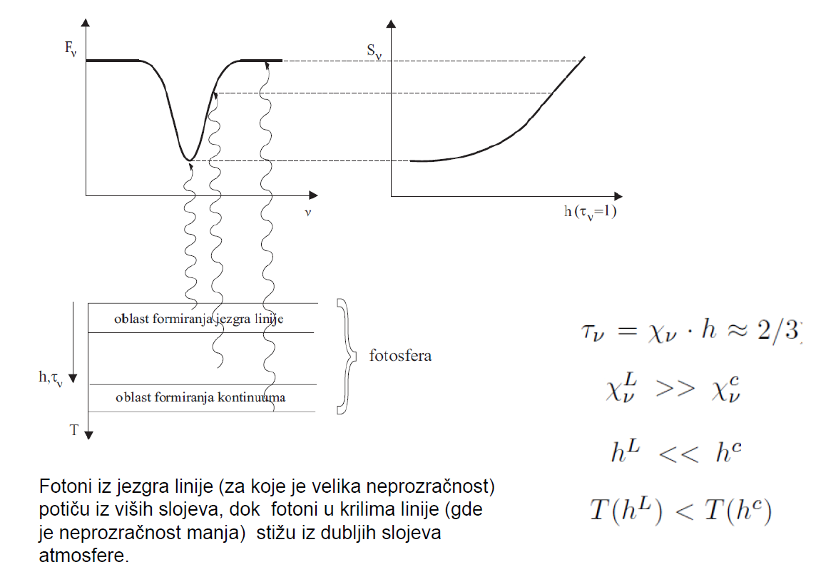
Milne-Eddington relacija za linije - opisno

Slide 15
Modeliranje zvezdanih atmosfera
Videli smo da možemo da, na osnovu posmatranja limb darkeninga, probamo da zaključimo distribuciju temperature u Sunčevoj atmosferi.
Sledeće pitanje je: Šta diktira tu raspodelu? Koji modeli imaju smisla? Koja fizika je važna?
Pretpostavimo relevantnu fiziku.
Rešimo jednačine.
Uporedimo sa posmatranjima / merenjima.
Zaključimo šta iz našeg modela radi a šta ne radi (ili suočimo modele).
Videćete da se jako slična priča priča na Fizičkim Principima Strukture Zvezda
“Kakve zvezde smeju da postoje?”

Slide 16
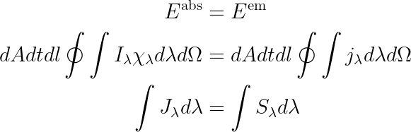
Ravnoteža zračenja
Drugi način da napišemo da je fluks konstantan sa dubinom:
Šta smo ovde sve pretpostavili? (2-3 min diskusija)

Slide 17
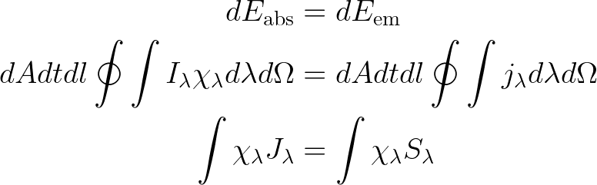
Ravnoteža zračenja
Drugi način da napišemo da je fluks konstantan sa dubinom:
Šta smo ovde sve pretpostavili? Da energija biva očuvana (razumno, nema nuklearnih reakcija van jezgra). Da su koeficijent apsorpcije i funkcija izvora izotropni (razumno).
Pažnja! Ravnoteža zračenja važi iako temperatura opada sa visinom!

Slide 18
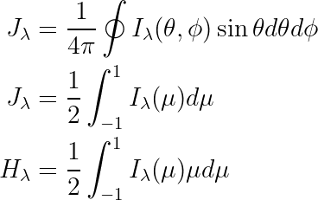
A šta je ovo “J”? Srednji intenzitet
Srednji intenzitet
Eddingtonov fluks, definisan da izgleda kao srednji intenzitet (naravno, obratite paznju na dodatno mi)
Srednji intenzitet je bukvalno intenzitet usrednjen po pravcu. Dakle, kao da računamo koliko fotona stigne u neku tačku, bez obzira na pravac iz kog dolaze.

Slide 19
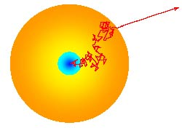
Sećate li se ovog primera? Fotonu treba x godina da napusti Sunce
Izgleda da nisam jedini kog taj primer nervira: https://www.askamathematician.com/2013/08/q-why-does-it-take-thousands-of-years-for-light-to-escape-the-sun/
Besmisleno je da pričamo o “fotonu”, svetlost konstantno menja svoju spektralnu raspodelu, time što se energija zračenja pretvara u toplotnu i obrnuto, te je mnogo bolje reći da se prosto toplota prenosi do površine a fotoni koje vidimo nastaju da površini! (Ili na tau = 1 ;))

Slide 20
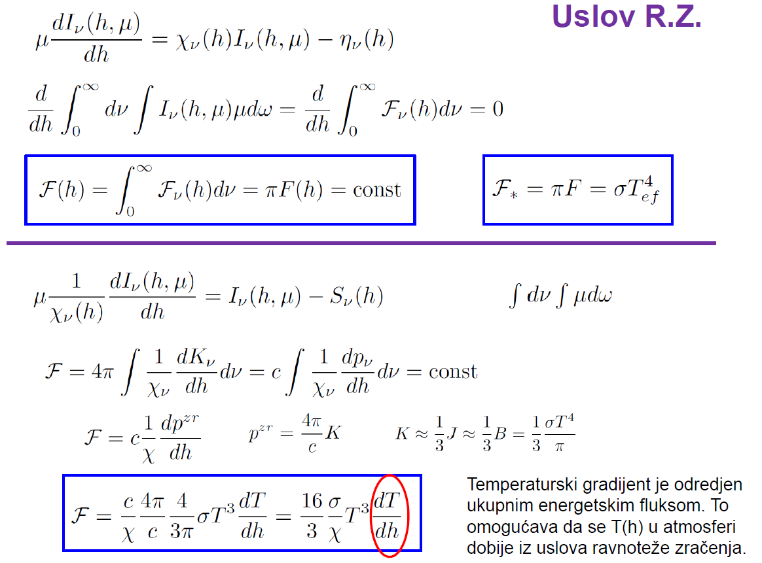
Ravnoteža zračenja u unutrašnjosti zvezde

Slide 21



Šta je “K-integral”?
Drugi moment intenziteta: ili, za sivu, 1D atmosferu:
Koji je fizički smisao K integrala?
K integral je proporcionalan pritisku zračenja:
Takodje, za izotropno zračenje J = 3K (pokazati, tabla nekoliko minuta)

Slide 22
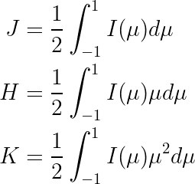

Momenti intenziteta (momenti polja zračenja)
Ovo je pod pretpostavkom sive, 1D plan paralelne atmosfere. U generalnom slučaju, sve vrednosti zavise od talasne dužine i integracija se vrši po oba ugla
Ukoliko je intenzitet izotropan, lako se dobija da:

Slide 23
Ravnoteža zračenja u sivoj atmosferi
Ako pretpostavimo sivu atmosferu, ne moramo da brinemo o “preraspodeli” po talasnim dužinama, funkcija izvora mora da bude jednaka srednjem intenzitetu.
Sa druge strane, sve vreme radimo pod pretpostavkom LTR, pa:
Srednji intenzitet zračenja je direktno kuplovan sa temperaturom. Dakle struktura naše atmosfere je odredjena uslovom ravnoteže zračenja.
Kako naći model atmosfere koji, za dati fluks (zašto baš za dati fluks?), ispunjava jednačinu prenosa i ravnotežu zračenja?

Slide 24


Milneov problem
Intenzitet zavisi od samog sebe!
Ovo je primer spregnutosti (kuplovanja) u prenosu zračenja. Videćemo još ovakvih situacija kada budemo razmatrali takozvanu ne-LTR.
Ovo je primer tzv. Integro-diferencijalne jednačine:
I zavisi od J(S) a J zavisi od I, ovo je spregnutost.
Zar ne bi bilo lepo da možemo da napišemo ovo tako da imamo jednu nepoznatu funkciju?

Slide 25
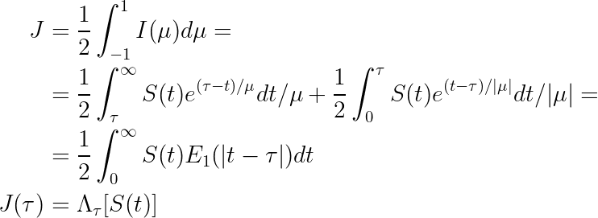
Lambda operator
“Kernel”, u ovom slučaju tzv. prvi eksponencijalni integral
Proces intergracije JPZ i integracije po uglovima možemo da zovemo operatorom. Zato što od jedne funkcije (S) pravimo drugu funkciju (J).

Slide 26
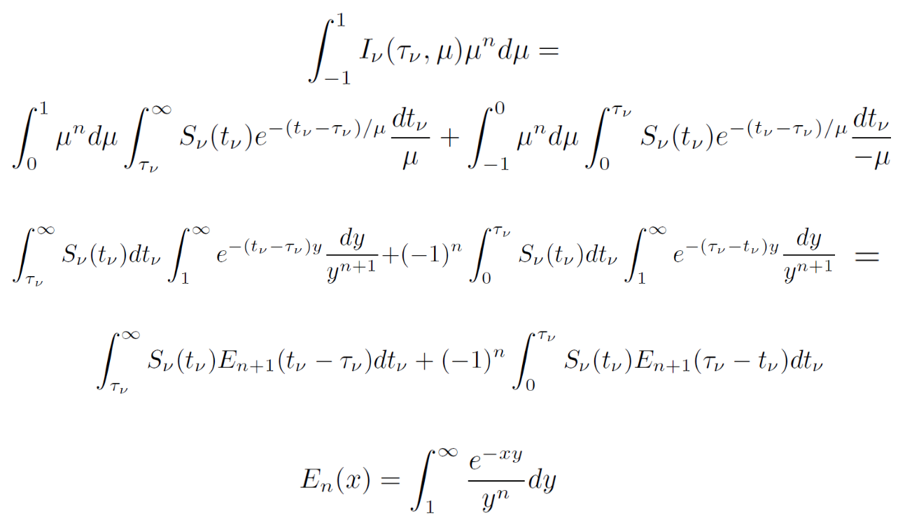
Švarcšild-Milne jednačine. Momenti intenziteta

Slide 27
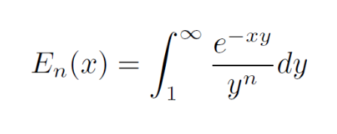
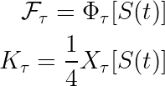
Šta su ove funkcije En?
Eksponencijalni integrali!
“Kerneli” prenosa zračenja koji nam omogućavaju da dobijemo različite momente intenziteta “direktno” iz funkcije izvora.
Na osnovu njih možemo da definišemo operatore, slične Lambda operatoru
Milneova jednačina za fluks & K-integral
Do na konstante, koje možemo da odredimo dimenzionom analizom, važi da je:
n-ti moment intenziteta zračenja na nekoj optičkoj dubini jednak integralu Funkcije izvora puta eksponencijalni integral n+1-og reda, po optičkoj dubini.

Slide 28
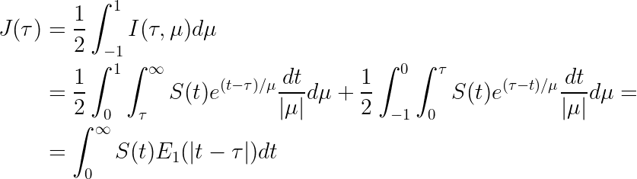
Srednji intenzitet kroz Lambda operator
Razložimo detaljno šta je srednji intenzitet preko formalnog rešenja:
Hajde da vidimo kako izgleda raspodela od J sa dubinom za neke date S(t), tj. kako izgleda transformacija S u J (Tabla).

